Slide 1
总体设计
G01：
——基于博客与论坛的游戏攻略网站
组长：董思诚 组员： 李磊 陈安

Slide 2
目录

Slide 3
目录
1.项目背景
2.HIPO图
3.测试计划
4.用户手册
5.数据库设计说明书
6.详细设计
7.配置管理
8.会议记录
9.参考资料

Slide 4
1.项目背景
项目名：基于博客与论坛的游戏攻略网站
项目的委托单位：杨枨老师
项目的用户：普通的游戏玩家，游戏攻略作者和杨枨老师
以及孙圣顺（统计学）计院非本专业
黄耀天（信管）计院非本专业
项目的任务提出者：G01组组长董思诚
项目的主要承担部门为G01组全体成员共三名成员。

Slide 5
1.项目背景
软件环境：Windows 7，Windows 10，macOS
硬件环境：便携式PC
开发工具： eclipse，Hbuilder，VS Code
数据库系统：MySQL Server 5.5
配置管理工具：GitHub、github desktop
服务器部署：阿里云服务器

Slide 6
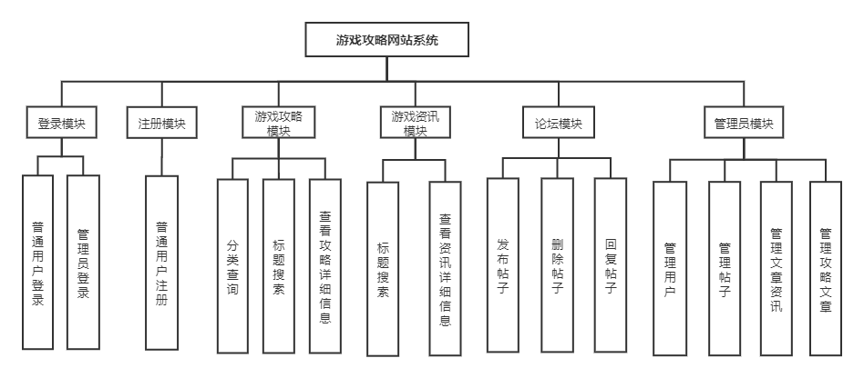
2.HIPO图

Slide 7
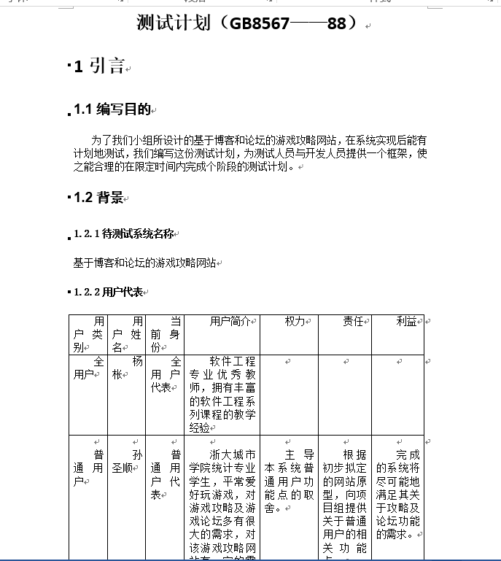
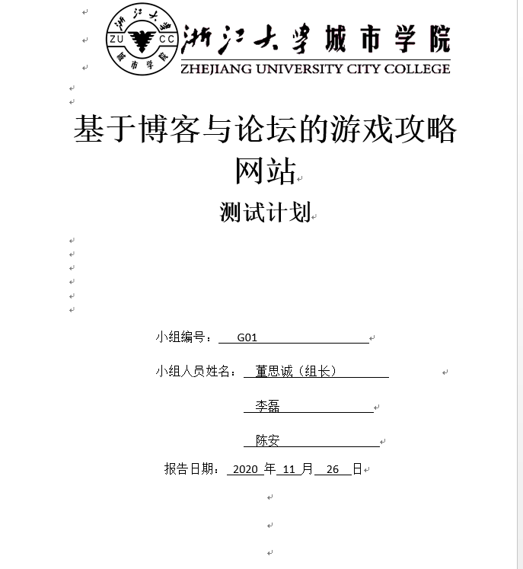
3.测试计划
测试计划模板使用GB8567-88

Slide 8
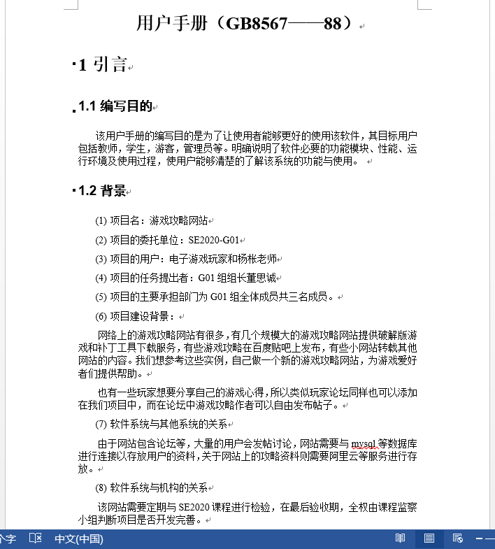
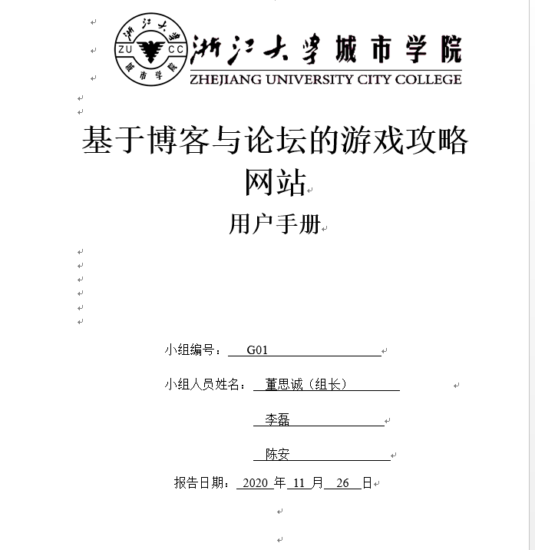
4.用户手册
用户手册模板使用GB8567-88

Slide 9
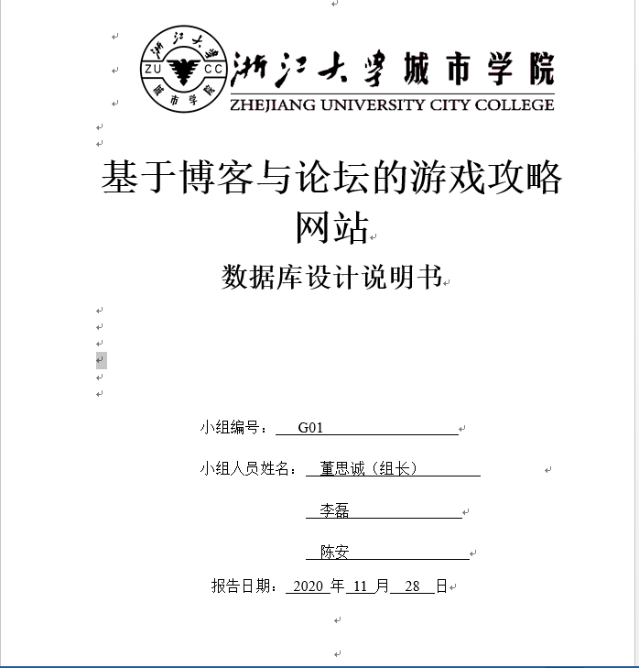
5.数据库设计
数据库设计说明书模板使用GB8567-88

Slide 10
6.详细设计
任务分配
任务模块 | designing | Coding | Testing
攻略部分 | 董思诚 | 陈安 | 李磊
论坛部分 | 李磊 | 董思诚 | 陈安
用户管理员部分 | 陈安 | 李磊 | 董思诚

Slide 11
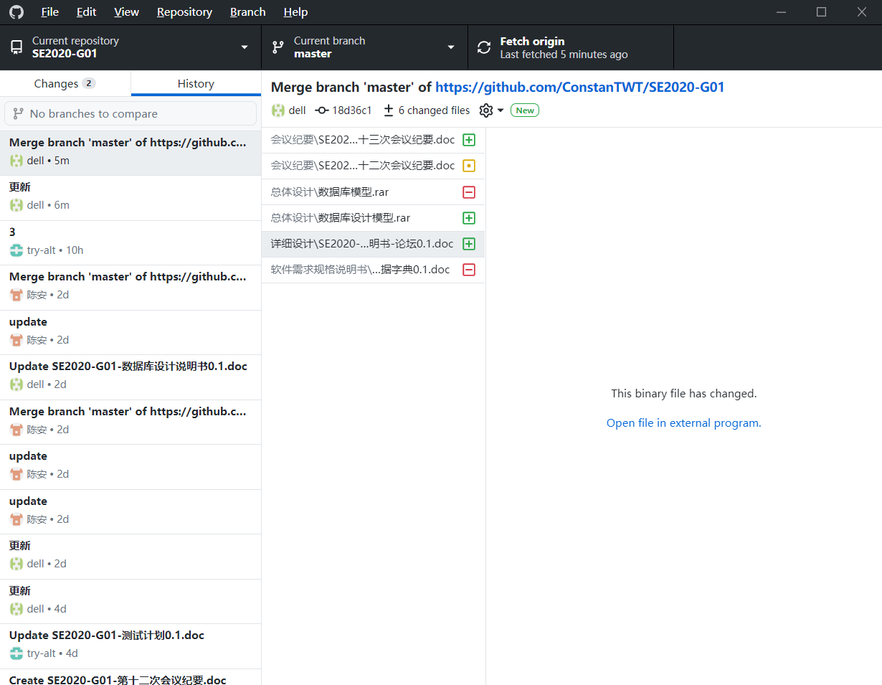
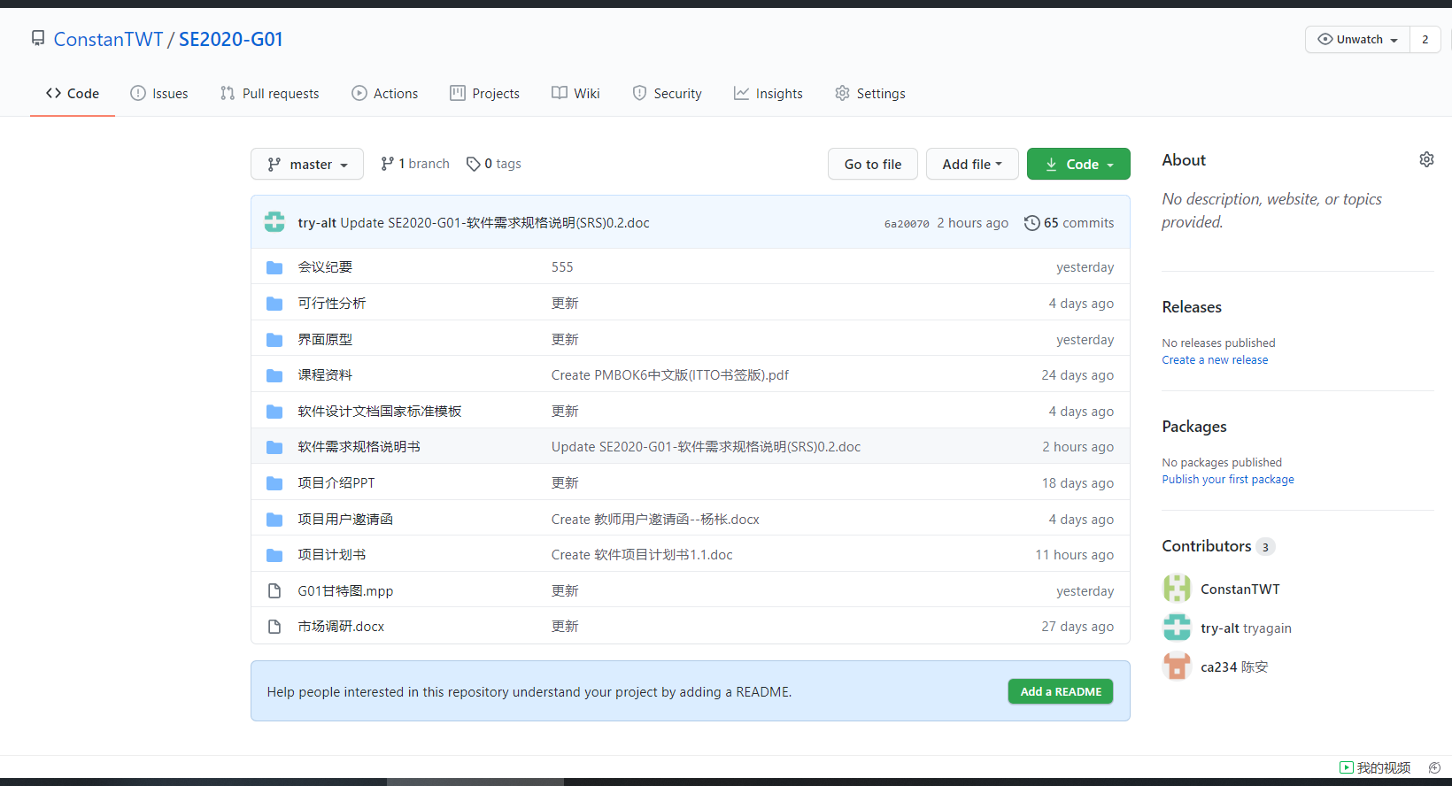
7.配置管理

Slide 12
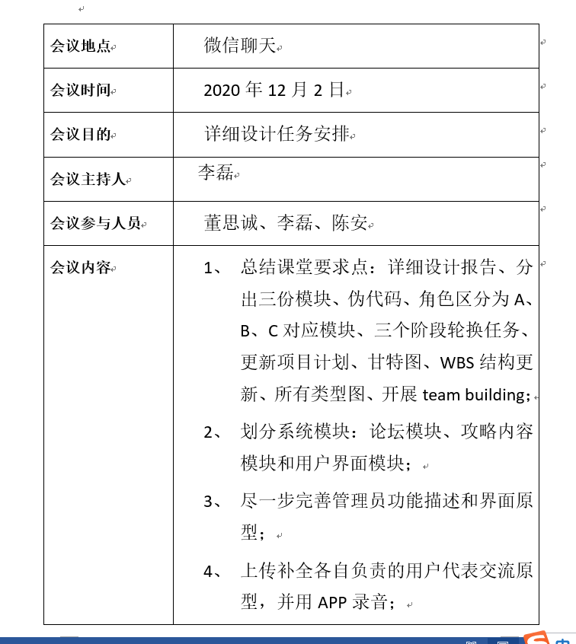
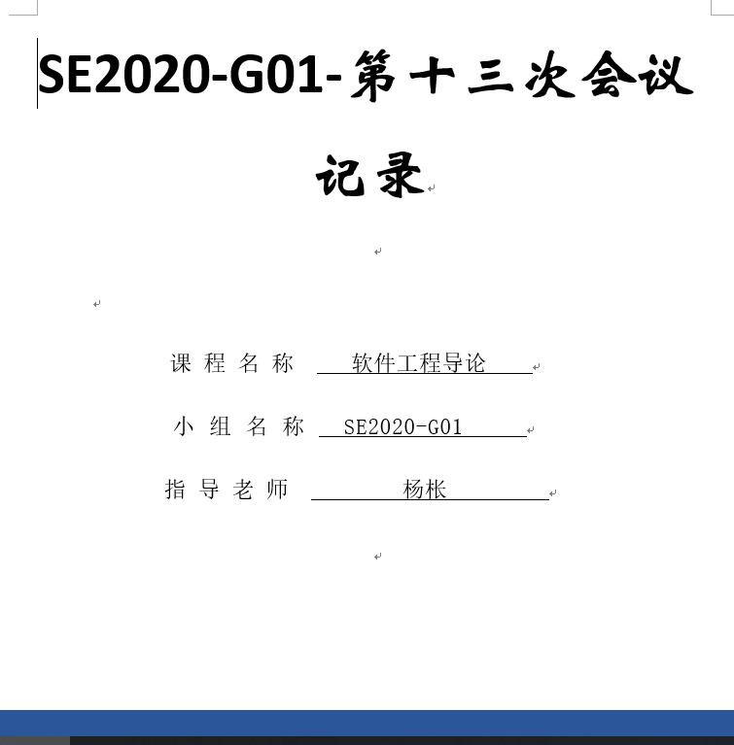
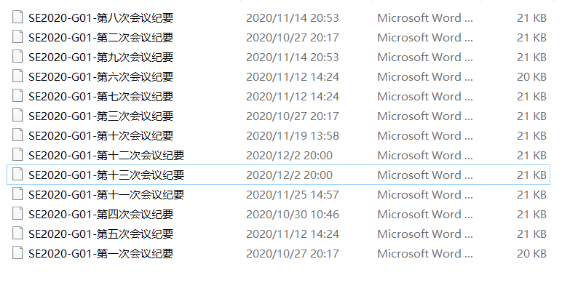
8.会议记录
这是我们小组的会议记录的截图

Slide 13
9.参考资料
1.《软件工程导论》 清华大学出版社 张海藩等 第6版

Slide 14
小组分工

Slide 15
小组分工
李磊：大部分word制作 评分（9.4/10）
董思诚：PPT制作以及部分word内容制作界面原型修改绘制 评分（9.3/10）
陈安：数据库设计说明书部分 评分 （9.1/10）

Slide 16
谢谢观看
THANKS

